Slide 1
Plano de melhoria do abastecimento de água em São José dos Campos

Slide 2
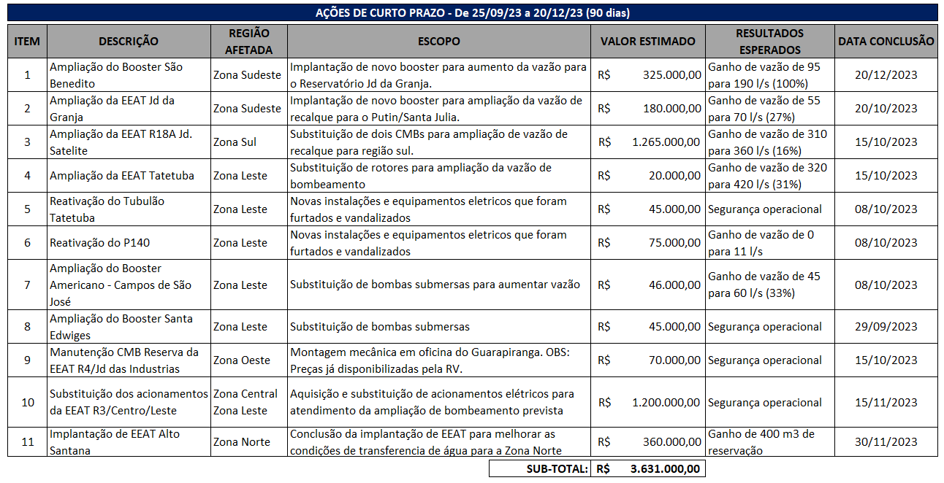
Ações de melhorias operacionais de curto prazo – 90 dias

Slide 3
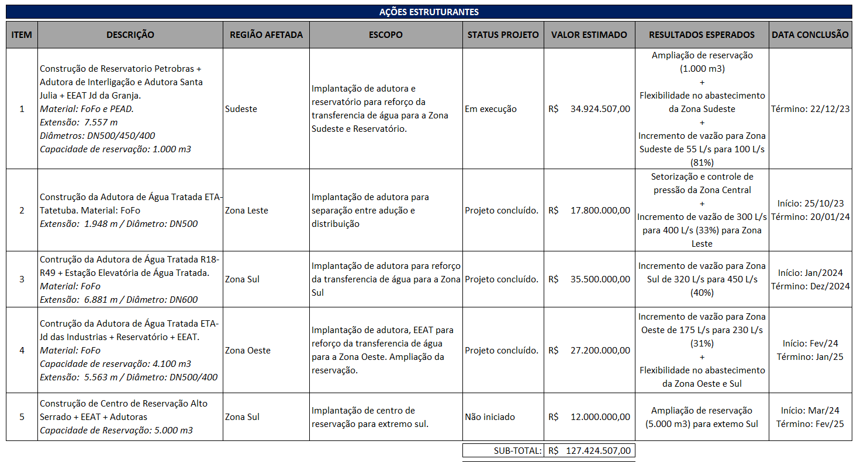
Ações estruturantes

Slide 4
Resumo das Ações e investimentos
Tipo da ação | Valores
Ações de melhorias operacionais | R$ 3.631.000,00
Ações estruturantes em andamento e a iniciar | R$ 127.424.507,00
Total | R$ 131.055.507,00
Antecipação dos investimentos previstos para o período de 2024_2026 para início imediato

